Slide 1
תמונות מחיי סבא
במצגת הזאת נמצא מבחר של תמונות מנקודות שונות ומיוחדות מחיי סבא.

Slide 2
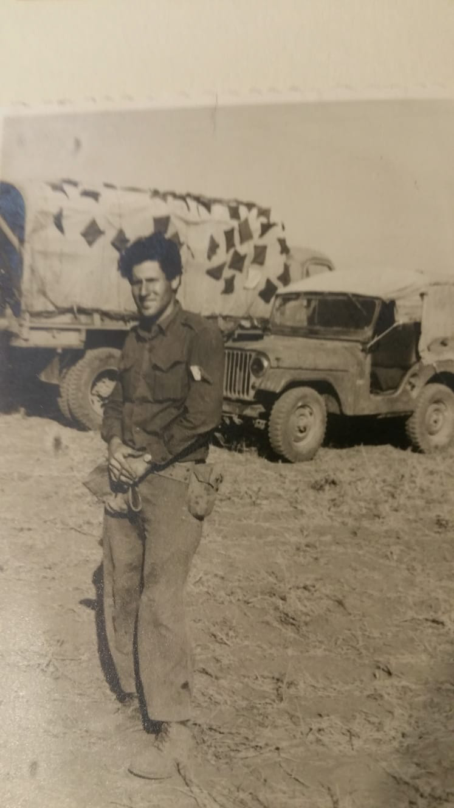
תמונה זו הינה מזכרת ממלחמת ששת הימים בשנת 1967 וצולמה ברמת הגולן לא רחוק מקיבוץ גונן בה סבא השתתף כמפקד בסדנא חטיבתית ניידת במילואים בהיותו חשמלאי טנקים ורכב בחיל החימוש.

Slide 3
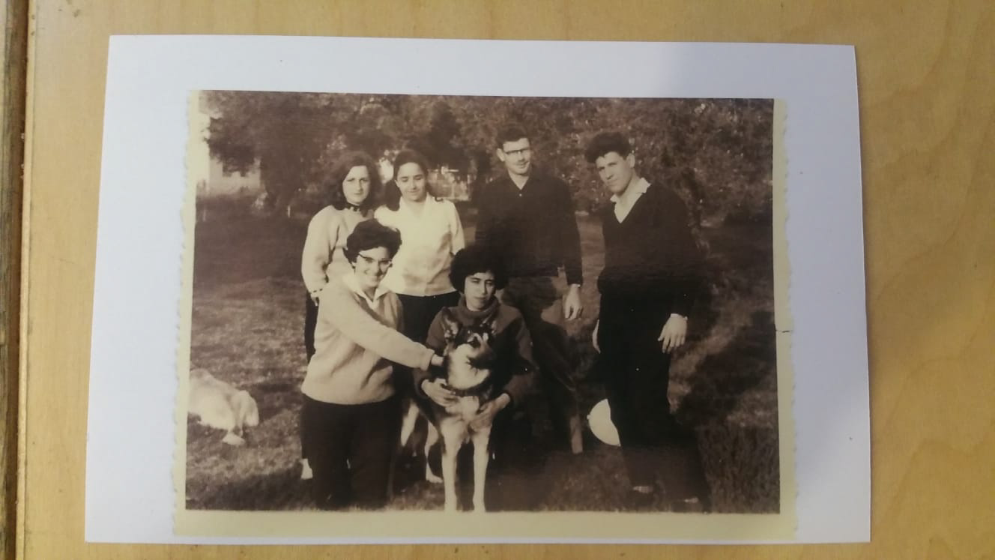
סבא
תמונה של כל החברה בדשא בקיבוץ בית העמק יחד עם הכלב פלא
בתקופה בין גמר הצבא ללימודים בטכניון הייתי מבקר קבוע בקיבוץ
חבריי מהצופים היו חיילי נחל בקיבוץ זה וחלקם נשארו כחברי משק

Slide 4
שתי תמונות אלו בימנית סבא יחד עם חברו הטוב מיכאל
בתמונה השמאלית סבא על ''הטוסטוס'' שלו אחרי שהוציא רישיון נהיגה בגיל 16

Slide 5
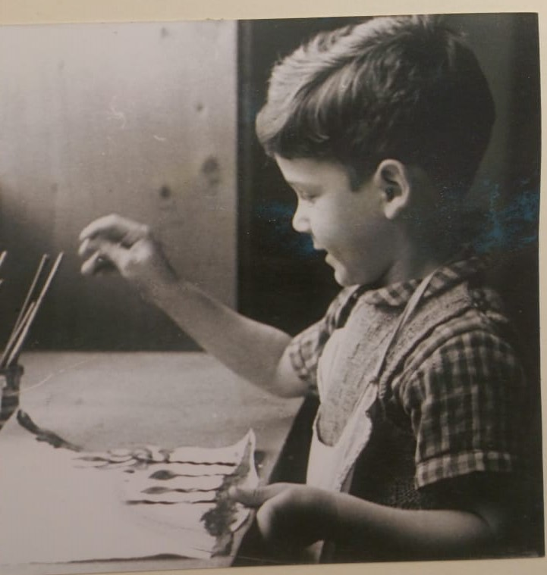
סבא בגן הילדים מראה את כישוריו בציור שאבדו לו עם השנים

Slide 6
סבא ביום השחרור מצהל בשנת 1963

Slide 7
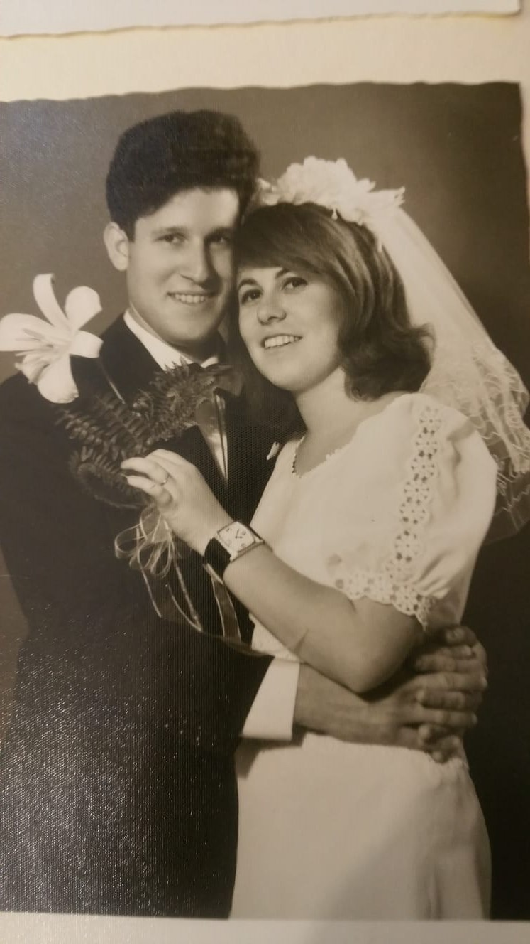
סבא וסבתא ביום כלולותיהם בשנת 1969
סבתא עם שמלת מיני וסבא עם בלורית דגם אלביס פרסלי

Slide 9
הוסף כותרת שקופית - 4

Slide 10
הוסף כותרת שקופית - 5

